Slide 1
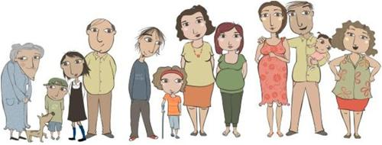
Estrategias Personales y Salud
Ps. Gladys Lucia Arias Chacon, Esp., Mg (C)
https://www.google.com.co/url?sa=i&rct=j&q=&esrc=s&source=images&cd=&cad=rja&uact=8&ved=0ahUKEwj166yCnOrPAhXMZiYKHfvGD_8QjRwIBw&url=http%3A%2F%2Fwww.medicosfamiliares.com%2Ffamilia%2Fciclo-vital-de-la-familia.html&bvm=bv.136499718,d.cWw&psig=AFQjCNEJHqD5NrVxyG5HwSwlyrwIPmhOcA&ust=1477081586801026

Slide 2

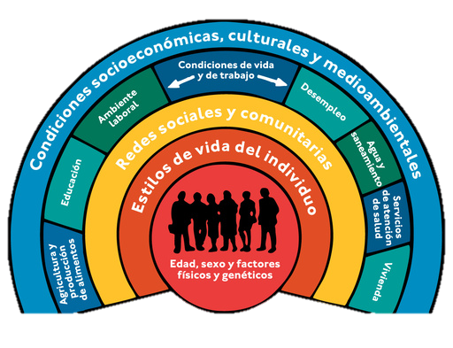
Salud
Enfermedad
Calidad de Vida
https://www.google.com.co/url?sa=i&rct=j&q=&esrc=s&source=images&cd=&cad=rja&uact=8&ved=0ahUKEwjwspaGoerPAhXB2yYKHUi2BCYQjRwIBw&url=https%3A%2F%2Fwww.youtube.com%2Fwatch%3Fv%3DdjtW9Mgq-Jk&bvm=bv.136499718,d.cWw&psig=AFQjCNErrn9zSVLmUnmJWknBYdY4nYAMpw&ust=1477082974442474

Slide 3
Frecuencia
Gravedad
Costo
Vulnerabilidad
Evitabilidad
Incidencia y Prevalencia
Magnitud (complicaciones, muerte)
Económicos y Sociales
Probabilidad de intervención
Priorización de un Problema de Salud

Slide 4

https://www.google.com.co/url?sa=i&rct=j&q=&esrc=s&source=images&cd=&cad=rja&uact=8&ved=0ahUKEwi8hrDHnOrPAhWBOyYKHaLvAbAQjRwIBw&url=http%3A%2F%2Fdesdeelmanicomio.blogspot.com%2F2014%2F10%2Fla-salud-mental-es-mas-importante-que.html&bvm=bv.136499718,d.cWw&psig=AFQjCNG2973HdrWIz2zCCQx6Jlk3iGSv6A&ust=1477081468917412
“Una buena salud mental permite a las personas desarrollar su potencial, enfrentar las situaciones vitales estresantes, trabajar productivamente y contribuir a la comunidad”
OMS

Slide 5

Prevalencia (OMS)
Depresión
TAB
Esquizofrenia & Psicosis
Demencia
TGD (TEA)

Slide 6

Desordenes Mentales
Aproximadamente el 20% de los niños y adolescentes del mundo tienen trastornos o problemas mentales
Los trastornos mentales y los trastornos ligados al consumo de sustancias son la principal causa de discapacidad en el mundo
Cada año se suicidan más de 800 000 personas
La guerra y las catástrofes tienen efectos importantes en la salud mental y el bienestar psicosocial
Los trastornos mentales figuran entre los factores de riesgo importantes de otras enfermedades y de lesiones no intencionales o intencionales

Slide 7
Desordenes Mentales
La estigmatización y la discriminación de que son víctimas los enfermos y sus familiares disuaden a los pacientes de recurrir a los servicios de salud mental
En la mayoría de los países son frecuentes las denuncias de violaciones de los derechos humanos de las personas con discapacidad mental o psicológica
Existen grandes diferencias en el mundo en la distribución de profesionales competentes en atención de salud mental
Para que aumente la disponibilidad de servicios de salud mental, hay que superar cinco obstáculos clave
La no inclusión de la atención de salud mental en los programas de salud pública
Los recursos financieros que se necesitan para que aumenten los servicios son relativamente modestos
La actual organización de los servicios de salud mental
La falta de integración de la salud mental en la atención primaria
La escasez de recursos humanos para la atención de salud mental
La falta de iniciativa en el terreno de la salud mental pública

Slide 8
Salud Mental
Problemas Mentales
Afecta la forma cómo una persona piensa, se siente, se comporta y se relaciona con los demás, pero sus manifestaciones no son suficientes para incluirlos dentro de un trastorno específico
Trastornos Mentales
Causados por una mezcla de múltiples factores como los biológicos, las experiencias vitales adversas, factores sociales, entre otros.
“un estado dinámico que se expresa en la vida cotidiana a través del comportamiento y la interacción de manera tal que permite a los sujetos individuales y colectivos desplegar sus recursos emocionales, cognitivos y mentales para transitar por la vida cotidiana, para trabajar, para establecer relaciones significativas y para contribuir a la comunidad”.
1. Comportamiento y relaciones resultado de percepciones, pensamientos, emociones, creencias
2. Construcción social que influye directamente en la forma de sentirse sano o enfermo.
Comunes, menos severos y menos persistentes en el tiempo. Pueden generar malestar y algunos inconvenientes, pero no provocan un deterioro significativo. Son objeto de atención clínica.
Dependen de la forma como se agrupan determinadas formas de pensamiento, percepciones, sentimientos, comportamientos y relaciones considerados como signos y síntomas

Slide 9
Ley 1616: Principios
La salud mental está determinada por el conjunto de factores biológicos, culturales, sociales y ambientales
La conceptualización de la salud mental debe superar el modelo de ausencia de enfermedad.
Cualquier definición de salud mental debe tener en cuenta la integralidad de la salud
Es posible promover la salud mental de las personas y las comunidades
La salud mental es un asunto político. Se configura a partir del reconocimiento de derechos y libertades, y de procesos de toma de decisión

Slide 10
Salud Mental
Determi-nantes Sociales
Derechos
Todas las Edades (Ciclo Vital)
Diversidad
Psicosocial
Territorio (poder del actor)
APS

Slide 11

ENVEJECIMIENTO

Slide 12
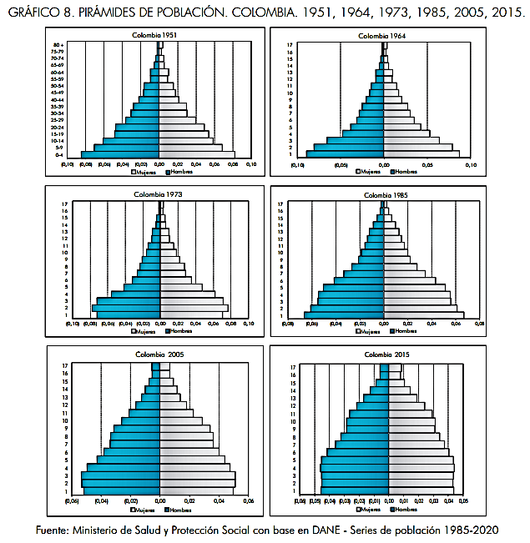

Slide 13
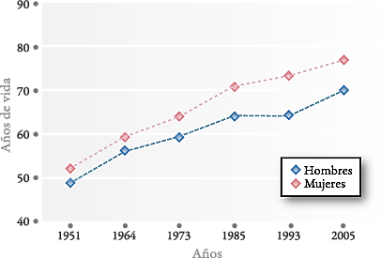
Año | 2015
Total | 48.203.405
Hombres | 23.799.679
Mujeres | 24.403.726

Slide 14
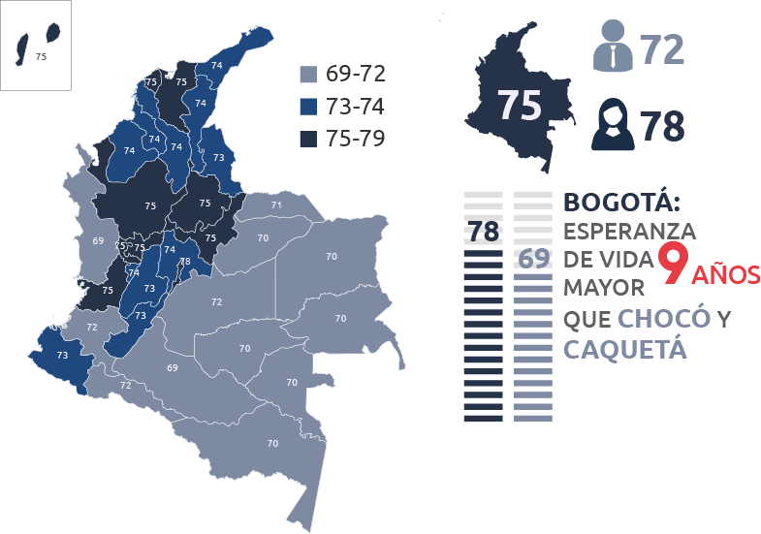

Slide 15

¿Qué hacer?
PROMOCIÓN DE LA SALUD
PREVENCIÓN DE LA ENFERMEDAD

Slide 16
https://www.google.com.co/url?sa=i&rct=j&q=&esrc=s&source=images&cd=&cad=rja&uact=8&ved=0ahUKEwjwspaGoerPAhXB2yYKHUi2BCYQjRwIBw&url=https%3A%2F%2Fwww.youtube.com%2Fwatch%3Fv%3DdjtW9Mgq-Jk&bvm=bv.136499718,d.cWw&psig=AFQjCNErrn9zSVLmUnmJWknBYdY4nYAMpw&ust=1477082974442474

Slide 17
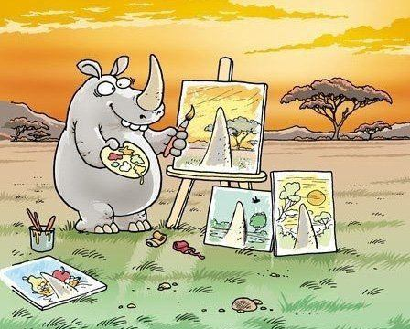
https://www.google.com.co/url?sa=i&rct=j&q=&esrc=s&source=images&cd=&cad=rja&uact=8&ved=0ahUKEwixxOfLn-rPAhWE6yYKHaWeCdIQjRwIBw&url=http%3A%2F%2Fwww.cuantarazon.com%2F303044%2Frinocerontes&bvm=bv.136499718,d.cWw&psig=AFQjCNG9j9DiAncfuc9q7MUkoBcB7MZcFw&ust=1477082585544733

Slide 18
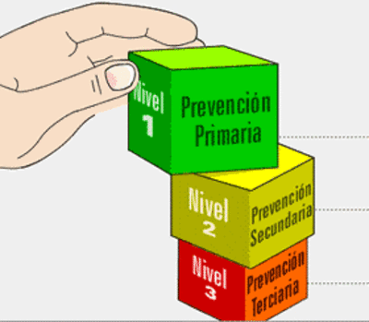
Prevención de la Enfermedad
Factores de Riesgo
Enfermedad
Vs.
Salud
Dx Precoz
Rehabilitación
https://www.google.com.co/url?sa=i&rct=j&q=&esrc=s&source=images&cd=&cad=rja&uact=8&ved=0ahUKEwjip8-6nurPAhVBOyYKHQ8RDYQQjRwIBw&url=http%3A%2F%2Fwww.actiweb.es%2Ffarmakom%2Fpagina2.html&bvm=bv.136499718,d.cWw&psig=AFQjCNGbFV-ZhOyMdKfaZs2_S1GMv7xAVw&ust=1477082175067188

Slide 19

Promoción de la Salud
https://www.google.com.co/url?sa=i&rct=j&q=&esrc=s&source=images&cd=&cad=rja&uact=8&ved=0ahUKEwjP5snknurPAhUBYCYKHWiTAlgQjRwIBw&url=http%3A%2F%2Fsubsanarsalud.com%2Fpromocion-de-la-salud%2F&bvm=bv.136499718,d.cWw&psig=AFQjCNGbFV-ZhOyMdKfaZs2_S1GMv7xAVw&ust=1477082175067188

Slide 20
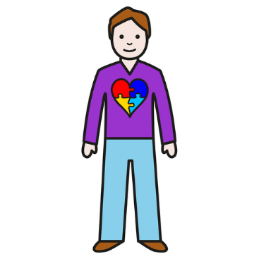
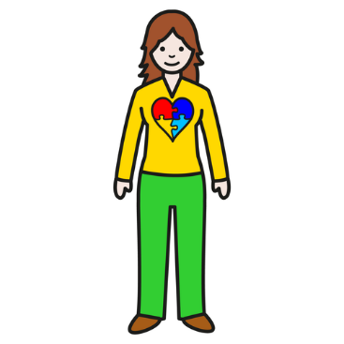
SALUD
Estrategias de Afrontamiento
Inteligencia Emocional
Autodeterminación

Slide 21
Inteligencia Emocional
Conciencia de sí mismo
Auto-regulación
Motivación
Empatía
Habilidades Sociales

Slide 22

Estrategias de Afrontamiento
Centradas en el problema
Centradas en la emoción
Resiliencia
https://www.google.com.co/url?sa=i&rct=j&q=&esrc=s&source=images&cd=&cad=rja&uact=8&ved=&url=http%3A%2F%2Fwww.calidadeducativa.edusanluis.com.ar%2F2014_09_01_archive.html&bvm=bv.136499718,d.cWw&psig=AFQjCNH611TCXR8DDoJBMjWrKjDjvTn12Q&ust=1477083090773130

Slide 23

Autodeterminación
Competencia
Autonomía
Relaciones
https://www.google.com.co/url?sa=i&rct=j&q=&esrc=s&source=images&cd=&cad=rja&uact=8&ved=0ahUKEwja4-eDn-rPAhUBeSYKHUK-DCIQjRwIBw&url=http%3A%2F%2Fprevencionar.com%2F2016%2F03%2F07%2Ffichas-de-promocion-de-la-salud%2F&bvm=bv.136499718,d.cWw&psig=AFQjCNGbFV-ZhOyMdKfaZs2_S1GMv7xAVw&ust=1477082175067188

Slide 24
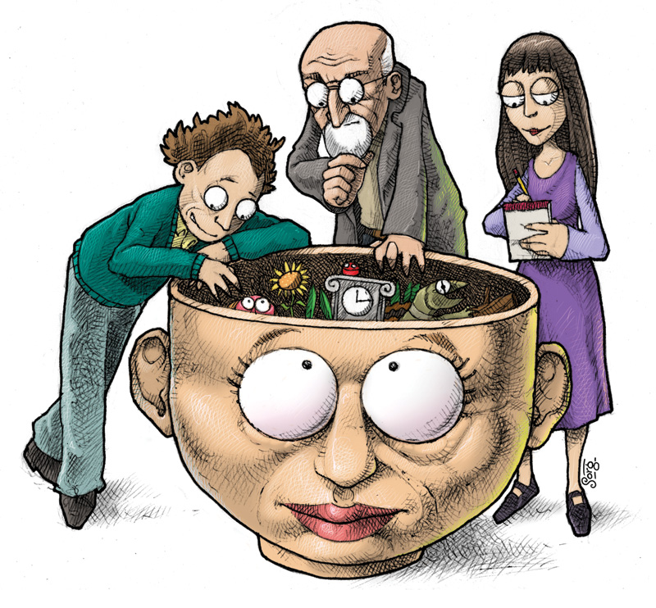

Profesionales de la Salud
Reto:
Trabajo en equipo
Calidad de Vida
https://www.google.com.co/url?sa=i&rct=j&q=&esrc=s&source=images&cd=&cad=rja&uact=8&ved=0ahUKEwi1sd2XourPAhWC4iYKHYrSCl4QjRwIBw&url=http%3A%2F%2Fwww.taringa.net%2Fpost%2Finfo%2F18375792%2FCuriosidades-sobre-las-emociones.html&bvm=bv.136499718,d.cWw&psig=AFQjCNH611TCXR8DDoJBMjWrKjDjvTn12Q&ust=1477083090773130
https://www.google.com.co/url?sa=i&rct=j&q=&esrc=s&source=images&cd=&cad=rja&uact=8&ved=&url=http%3A%2F%2Fapim.com.mx%2FOpinion2015%2FOpinion2015.html&bvm=bv.136499718,d.cWw&psig=AFQjCNGsWC_0gUxmbeODLwnKjoPRhN4zGg&ust=1477082010344771
https://www.google.com.co/url?sa=i&rct=j&q=&esrc=s&source=images&cd=&cad=rja&uact=8&ved=0ahUKEwic9qn2nOrPAhWJYyYKHRXWBRAQjRwIBw&url=https%3A%2F%2Fcrjpsicologia.wordpress.com%2F2015%2F03%2F01%2Festrategias-de-afrontamiento-de-la-enfermedad%2F&bvm=bv.136499718,d.cWw&psig=AFQjCNFp6b0nO3NQxRboIuJh-SeXwNaAZA&ust=1477081848450999

Slide 25

